Slide 1
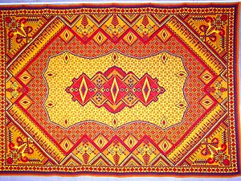
Іранське килимарство
Підготувала
учениця 11 класу
Руденко Альона

Slide 2
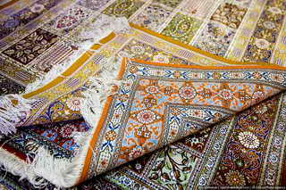
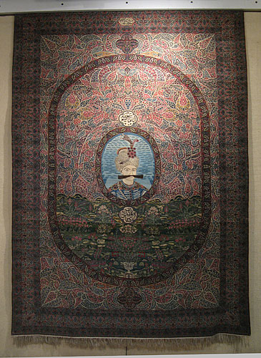
Історія килимарства
Ручне килимарство існує з тих часів, коли люди навчилися виробляти пряжу і тканини з волокнистих матеріалів. Батьківщиною килимарства вважається Персія. Історики вважають, що тодішні східні кочівники ткали щільні теплі полотна, щоб мати можливість швидко облаштувати житло. В умовах кочового життя захищали від вітру й піску, дозволяли розділити приміщення чи прикрасити його. Трансформація практичного полотна у твір мистецтва почалася, очевидно у часі, коли кочівники стали вести осілий спосіб життя.

Slide 3
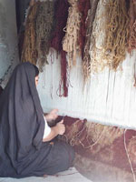
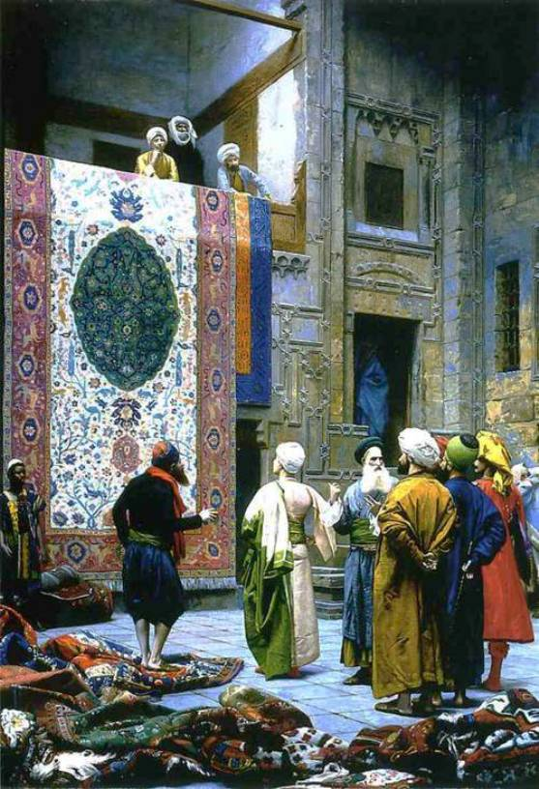
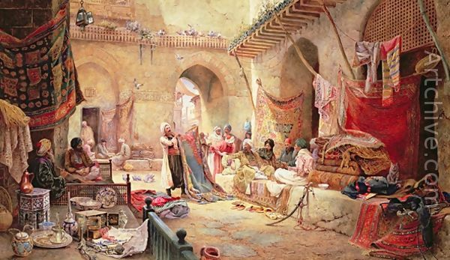
Перські килими (іранські килими)
Прадавнє мистецтво килимарства передавалося в Персії від покоління до покоління й вважалося найдорожчою сімейною цінністю. Килими ткали
в домашніх умовах, для сімейного користування або в подарунок. Приблизно в III ст. н. е. з’явилися мануфактури.

Slide 4
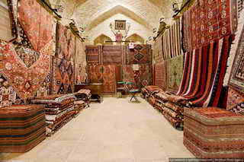
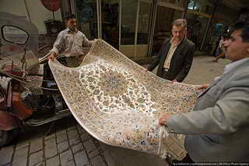
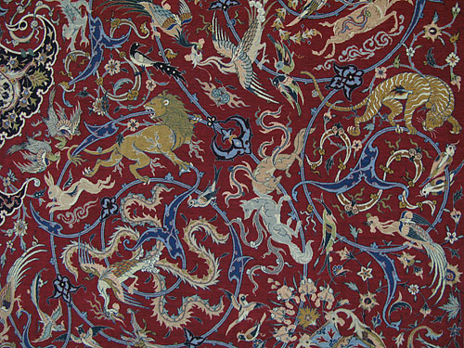
На перших килимах зображувалися примітивні малюнки, але згодом ці вироби перетворилися на витвори мистецтва. Надзвичайно витончені зразки були створені ісламськими килимарями, бо для мусульманина килим був священним місцем, на якому він молився.

Slide 5
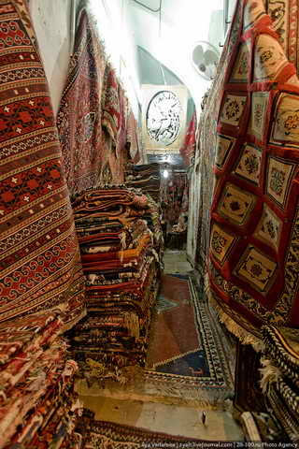
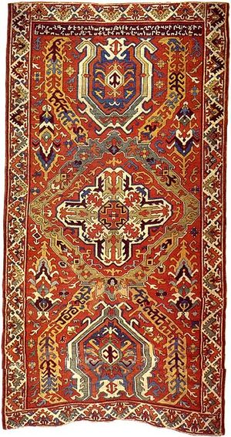
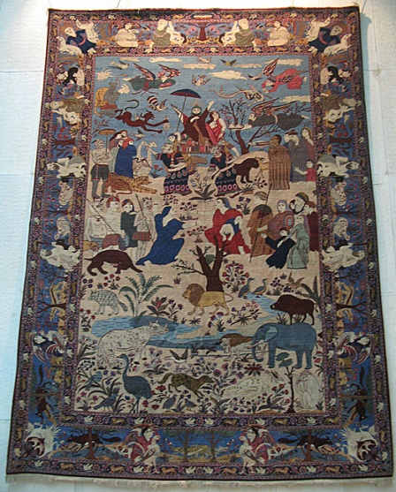
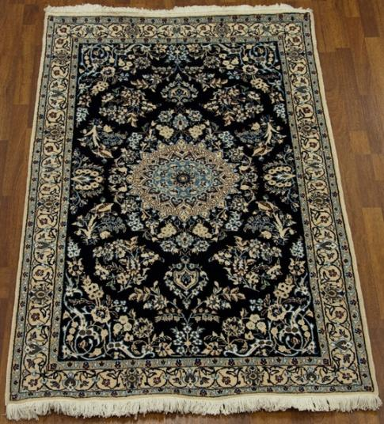
Композиція візерунка на більшості килимів складалася з центрального поля, яке займало більшу частину килима, і своєрідної рамки навколо нього з численними орнаментальними смугами. Як правило, такі візерунки були симетричними відносно центру.
Не прийнято було зображувати конкретні життєві сюжети через заборону ісламу на змалювання живих створінь. Але на найдавніших килимах популярним зображенням була сцена полювання на різноманітних тварин.

Slide 6
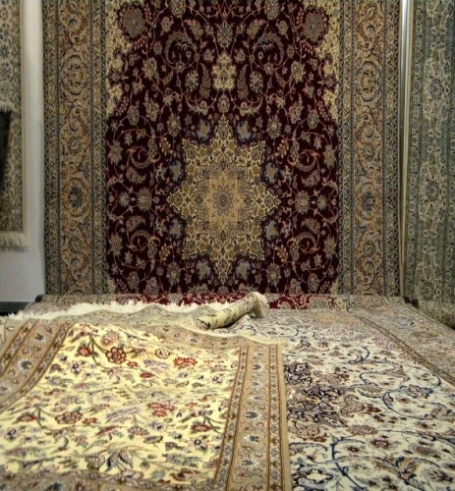
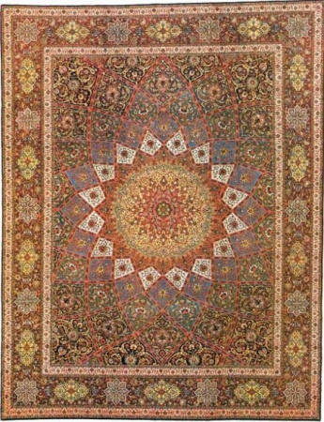
Центральне місце у мистецтві східного килимарства відводилося абстрактному символу. Кожний завиток на килимі мав особливе символічне значення. Наприклад, дуже поширеним було зображення фігури у вигляді великої коми або краплі, яке символізувало вогонь — втілення божественної справедливості. На весільних килимах часто зображували листя винограду чи інжиру.

Slide 7
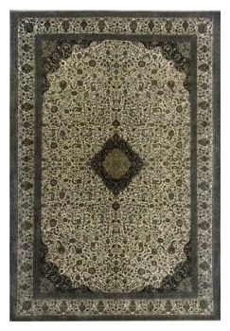
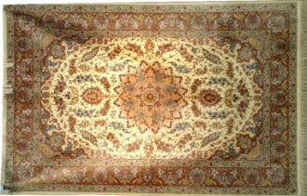
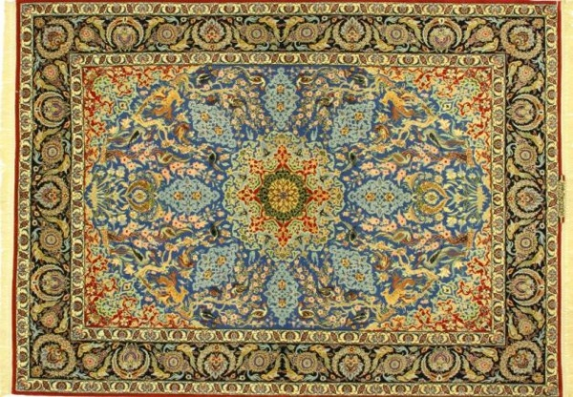
Основні елементи на центральному полі килиму, розташовані у формі трикутника, п’ятикутника або арки, вказували на те, що цей килим використовувався для молитви. Релігійне забарвлення мав і вибір кольору: червоний був найпопулярнішим і означав щастя, а зелений у давнину не використовувався, бо вважався кольором великого пророка ісламу, і його у жодному випадку не можна було топтати.

Slide 8
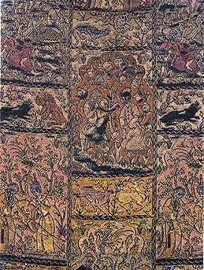
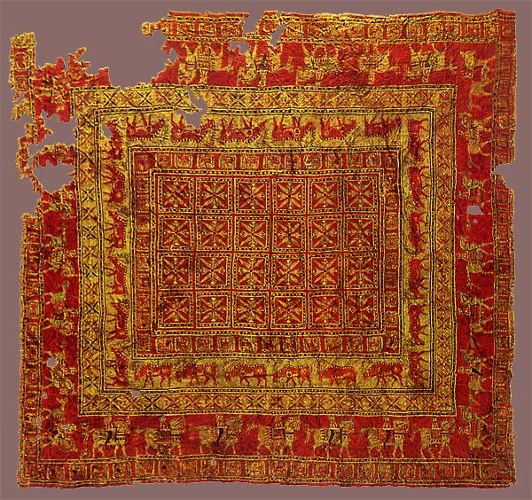
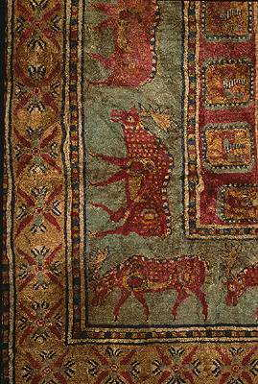
Залишки фрагментів “Весняного килиму” царя
Хосрова І (5 ст до н.е.). Вага – декілька тонн, з золотим та срібним плетінням, з коштовним камінням.

Slide 9
У кустарно-ремісничому виробництві країни й сьогодні особливе місце займає килимарство. Іранські килими ручної роботи високо цінуються в усьому світі.

